Slide 1
구석기시대 유적의 기능과 성격이해를 위한 정량적 연구방법 시론
박가영 • Ben Marwick
목차: 문제제기 – 이론적 배경 - 분석요소 – 해석방법 – 사례연구 – 맺음말

Slide 2
문제제기
한국의 구석기유적에는 유구/시설물의 흔적이 거의 남아있지 않음
발굴된 유적의 면적과 수량이 유구의 부재 및 당시의 발굴 상황 등과 같은 이유로 인류의 행위 및 공간을 분석하기에 한계가 있음
기존의 유적 기능 연구는 개별유적을 대상으로 한정되어 있음
본 연구에서는 기존의 구석기유적 기능 및 공간분석에 관한 연구를 검토하고, 이를 바탕으로 각 유적에 공통적으로 적용할 수 있는 정량적 분석요소를 제시하고자 함
Notes:
#2
뒷시기의 연구들과는 달리, 한국의 구석기학에서는 유적의 공간 및 기능에 대한 연구가 많이 이루어지지 않았습니다. 그 이유는 한국의 구석기 유적에서는 유구 혹은 시설물의 흔적이 거의 남아있지않고, 유적의 전체범위를 알지못하는 유적도 많기 때문입니다. 또한 출토된 유물의 종류가 대부분 석기로 한정되어있기에 유적의 기능 및 유적을 점유한 수렵채집민의 행위를 연구하는데 한계가 있었습니다.
기존의 연구는 대부분 개별유적을 대상으로 한정되어 있습니다.
이러한 문제의식을 바탕으로 본 연구에서는 각 유적에 공통적으로 적용할 수 있는 객관적이고 정량적인 분석요소를 제시하고자 합니다. 물론 유적개개를 이해하는 정성적분석이 선행되어야 하는 사실에는 변함이 없습니다.
본 연구가 시원적 연구이기때문에 연구사를 많이 검토 했는데요, 이부분은 발표요지에 정리해 두었고 본 발표에서는 시간문제상 생략하도록하겠습니다.

Slide 3
유적과 관련된 인류의 행위패턴 유추
전제: 수렵채집민은 효율적으로 자원을 이용하고, 음식을 조리하며, 이동하기위해 기술을 발전시킴
자연환경연구와 결부시키면 환경변화에 따른 인류행동양식의 변화를 추론할 수 있음
도구조성, 동물뼈 및 식물유존체 등을 통해 생업양상 유추 가능
석기군 크기, 잔손질 정도, 자연면비율, 다기능석기 유무, 버리는석기 비중을 통해 집단의 이동성과 유적점유 패턴 분석가능
석기밀집도, 석기수량분석을 통해 집단의 크기 혹은 점유기간 추론가능
Notes:
유적을 연구하면 당시 인류의 행위패턴을 유추할 수 있습니다. 이러한 명제를 뒷받침하는 전제는 수렵채집민은 효율적으로 자원을 이용하고, 음식을 조리하며, 이동하기위해 기술을 발전시켜왔다는 것입니다.
자연환경연구, 즉 기후 및 경관변화 등과 결부시키면 환경변화에 따른 인류행동양식의 변화를 추론할 수도 있습니다. 유적에서 출토된 석기군을 연구하면 생업양상, 집단의 이동성, 유적점유패턴, 집단의 크기 혹은 점유기간등을 추론할 수 있습니다.

Slide 4
인류학적 고고학 이론과 모델
Human Behavioral Ecology (문화생태학): 진화론과 최적화이론에 적용하여 인류의 행위를 연구함
HBE 파생모델은 인류의 이동성과 기술에 관한 여러 가설을 세우는데 적합
Kuhn: 행위패턴을 개개의 석기유물과 연결하는 방법론들을 개발
Barton: 행위패턴을 석기군과 연결하는 방법론을 개발
Notes:
#4
이러한 전제는 인류학적 이론과 모델을 바탕으로 합니다.
저는 그중에서 문화생태학을 이론적 배경으로 선택했는데요, 문화생태학에서 파생된 모델은 인류의 이동성과 기술에 관한 여러 가설을 세우는데 적합합니다. 이 이론을 석기연구에 접목시킨 고고학자로는 쿤과 발톤등이 있습니다.

Slide 5
분석요소 - 유적전체
분석범주 : 유적전체, 석기분석
유적전체
위치: 강과의 거리, 해발고도
유적 크기, 실제 점유공간 면적 확인
석기집중부 유무 (bloc), 크기 및 석기구성
단위 면적 당 석기 비율
Notes:
#5
유적을 분석하는 범주에는 유적전반의 정보, 그리고 석기분석이 있습니다.
유적전반은 유적이 위치, 강과의 거리, 해발고도, 유적의 크기, 가능하다면 실제점유공간 전체의 면적확인을 통해서 분석합니다.
평면상 석기가 밀집분포하는 석기집중부가 있는지, 일본에서는 블록이라고 합니다, 있다면 그 크기 및 석기구성을 검토합니다. 이를위해 단위면적당 석기비율을 유적별로 비교해 보는 것도 필요합니다.

Slide 6
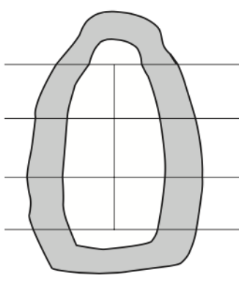
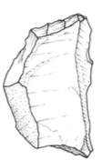
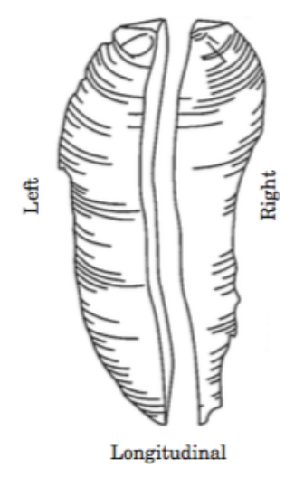
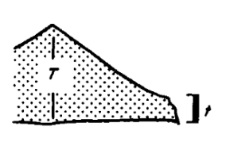
분석요소 - 석기분석
석재(비율), 석재획득 용이성 여부
석기수량: 최소석기수 (Minimum Number of Artifacts)
도구종류, 석기제작단계와 관련된 유물, 완형 도구 비율
잔손질 유무, 정도
접합석기 유무, 위치
Notes:
#6
다음은 석기분석입니다.
이러한 분석요소를 정량적으로 측정하는 방법을 일단 함께 소개하고자 하는데요, 아쉽게도 이번 연구에 그 모두를 적용하기는 어려웠습니다. 그 이유는 유물실견이 어려워 보고서에 나와있는 정보만을 활용했기 때문입니다. 굵은 글씨가 제가 실제로 검토한 요소입니다.
먼저 석기의 석재사용현황, 석기수량, 석기군 내 도구 종류, 석기군 내 석기제작단계와 관련된 유물, 몸돌, 격지, 부스러기, 모루, 망치 등 이 있습니다. 그리고 완형으로 남겨진 도구의 비율, 잔손질 유무 및 정도, 접합석기의 유무와 출토위치 등이 있습니다.
참고로 말씀드리면 최소석기수는 깨진 석기의 경우, 이를 하나의 석기로 보는 방법에 관한 것입니다. 잔손질 유무는 간단히 격지로 만든 도구일괄로 볼 수 있으나, 잔손질이 어느정도로 베풀어졌는지는 아래의 도면과 같이 쿤이나 클락슨의 방법론을 적용하여 수치로 나타낼 수 있습니다. 사실 한국구석기유물중에는 이러한 방법론 적용이 어려운 것들이 많은데요, 저는 추후 연구에서는 간단히 전체 둘레길이 대 잔손질이 베풀어진 곳의 길이 비율 정도를 이용할 계획입니다.

Slide 7
해석방법: 종류별
석기의 제작유무로 분류: 소비유적 vs 생산유적 석기의 제작과정에서 나오는 부산물의 비율, 완성된 도구의 비율, 잔손질 및 재가공된 석기의 비율로 구분
점유집단 크기(인구 수)로 분류: 집단이 점유한 유적 vs 개인이 점유한 유적, 대규모 집단 vs 소규모 집단 석기의 수량 및 크기, 유물의 구성, 유적 크기, 공간 내 석기의 밀집도로 구분
Notes:
#7
다음은 석기분석의 결과를 해석하는 방법입니다.
저는 유적을 다양한 종류로 구분해 보았습니다. 사실 이러한 해석이 다소 과장되거나 차이가 불문명한 점있음을 물론 인지하고 있는데요, 그러나 물질자료가 희소한 시기인 만큼 구체적인 가설과 유적개개의 특징, 다양한 석기연구 방법, 예를들어 실험고고학적 방법 혹은 사용흔 분석, 잔존물 분석, 연구지역 확대 등을 추가적으로 적용해본다면 좀 더 명확히 구분될 것으로 예상합니다.
먼저 석기의 제작이 유적 내에서 이루어 졌는지로 석기 소비유적, 생산유적으로 분류합니다.
두번째로 점유집단의 크기로 분류합니다. 집단이 점유한 유적인지, 개인이 점유한 유적인지, 대규모집단인지 소규모집단인지.

Slide 8
해석방법: 종류별
3. 점유기간으로 분류: 단기간 점유 vs 장기간 점유,
일회성유적 vs 다회성유적 석기의 수량 및 크기, 유적 크기, 석기구성, 잔손질 정도, 자연면 비율, 석재이용전략, 공간 내 석기의 밀집도로 구분
계절적 특징으로 분류: e.g. 여름캠프 특정 석기, 동물뼈 혹은 식물유존체 등의 유무로 구분
Notes:
#8
세번째로 유적이 단기간 점유했는지 장기간 점유했는지 구분합니다.
네번째로 유적의 계절적특징으로 분류합니다. 계절에따라 사냥감이나 채집식물 종류가 달라질수 있다는 점을 고려하였습니다.

Slide 9
해석방법: 종류별
5. 유적 내에서 이루어진 행위로 분류: 거주지(다기능복합유적) vs 특정목적캠프 동물뼈 혹은 식물유존체의 유무 및 종류, 석기수량 및 구성, 유적크기, 공간 내 석기 밀집도, 잔손질 정도, 자연면비율, 석기의 기능, 화덕자리 유무로 구분
Notes:
#9
마지막으로 유적이 거주지와 같이 여러 기능을 가진 복합한 유적인지, 혹은 특정목적의 캠프으로 사용되었는지 구분해 볼 수 있습니다.

Slide 10
분석 시 유의점/한계점
현재 남아있는 유적을 과거 인류가 점유한 흔적으로 단정할 수 없음
한국의 구석기 유물은 석재의 종류, 풍화의 정도 등에 따라 세밀한 정량분석에 한계가 있음 (e.g. 잔손질 흔적)
석기제작 및 형태는 석재의 적합성, 석재획득의 용이성, 점유집단의 이동양식 등 여러 요소에 의해 영향을 받을 수 있음 (e.g. 잔손질 빈도와 석재획득의 용이성 관계)
Notes:
#10
물론 이러한 정량적 분석과 그에따른 해석에는 한계가 있습니다. 구석기 유적의 표본수를 문제를 차치하고서라도,
다른시기도 마찬가지이지만 특히 구석기유적의 경우 현재 남아있는 현상을 과거 인류의 점유 흔적으로 단정하기에 무리가 있습니다. 예를들어, 유물 집중부가 유수 등에의해 자연적으로 형성되었을 가능성이 있습니다.
한국의 구석기 유물은 석재의 종류와 풍화정도에 따라 세밀한 정량분석에 한계가 있을 수 있습니다. 또 감안해야할 요소로, 석기형태는 석재의 적합성, 석재획득의 용이성 등에 영향을 받을 수 있습니다.

Slide 11
유적 내 공간 해석
유적 내 석기집중부와 공백구역 구분
석기집중부의 석기구성, 화덕자리, 접합석기 유무를 분석
복수의 석기집중부가 존재할 경우, 각각의 석기집중부 석기구성 비교
다기능복합유적의 경우 한 유적 내 다양한 행위를 수행한 장소가 있었을 것
Notes:
#11
다음은 실제 유적 내 공간을 해석 방법입니다.
가능하다면 유적내 석기가 일정범위에 집중적으로 분포한 석기집중부와 공백구역을 구분하고, 그 석기집중부의 석기구성, 화덕자리, 즉 노지, 그리고 접합석기유물를 분석해서 인류의 행위를 추론합니다. 즉 석기집중부를 유구의 성격으로 이해하는 것입니다. 복수의 석기집중부가 존재할 경우, 각 집중부의 석기구성을 비교하여 그 성격이 비슷한지도 검토합니다. 다기능복합유적의 경우 한 유적내에 석기제작, 조리, 동물의 해제및 가죽 다듬기 등 다양한 행위를 수행하였을 것입니다.

Slide 12
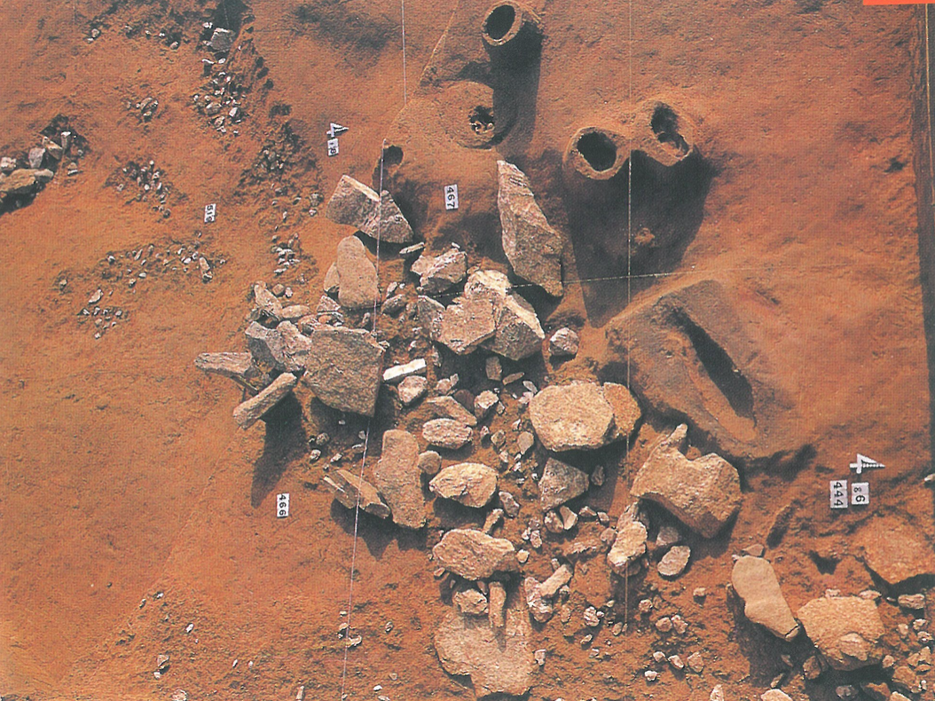
시설물이 있는 유적
석장리유적의 1호 집자리
Notes:
#12
지금부터는 한국의 구석기유적 중 유구 혹은 시설물이 있다고 보고된 유적들을 간략히 소개하겠습니다.
사진은 석장리유적의 집자리 유구입니다. 주공이 확인되는 유구입니다.

Slide 13
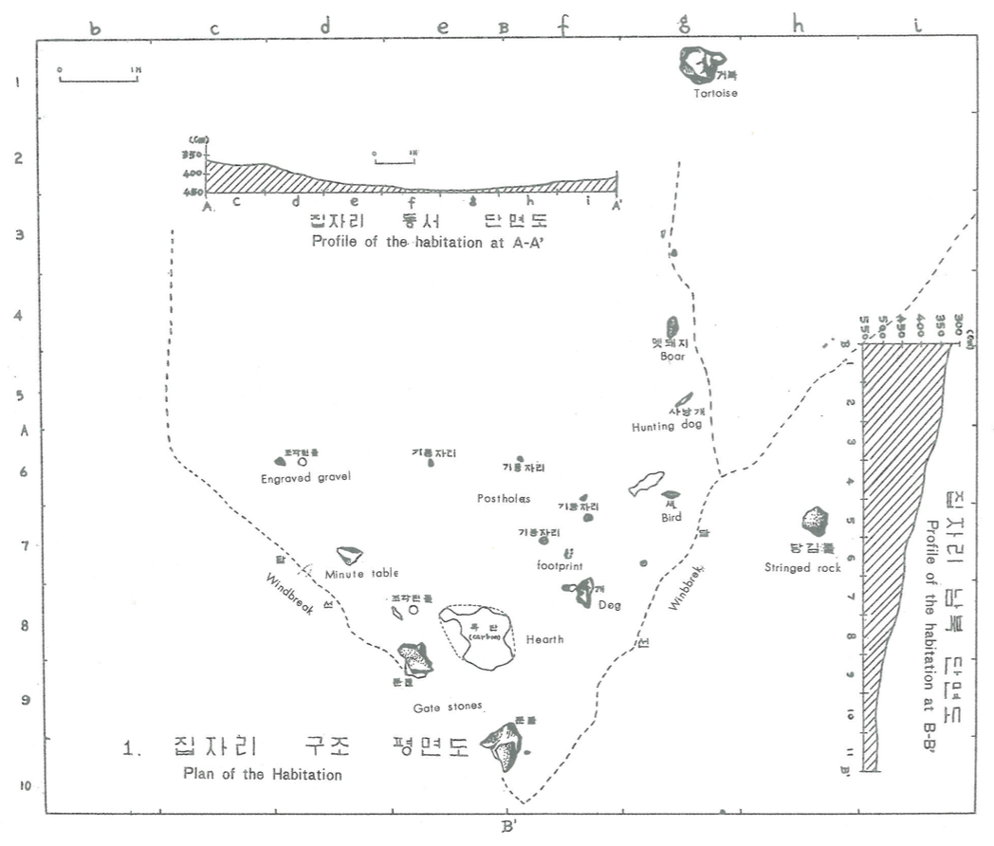
시설물이 있는 유적
Notes:
#13
석장리 집자리 평면도에서 기둥자리 주공을 좀 더 확실히 볼 수 있습니다.

Slide 14
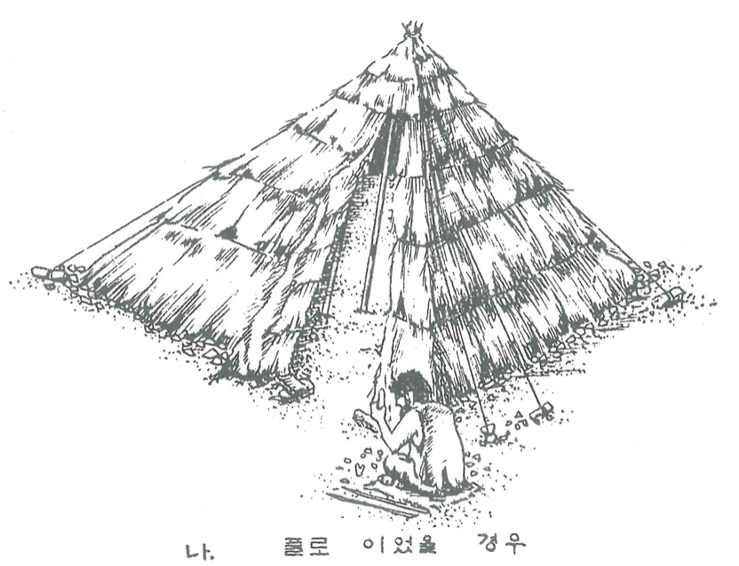
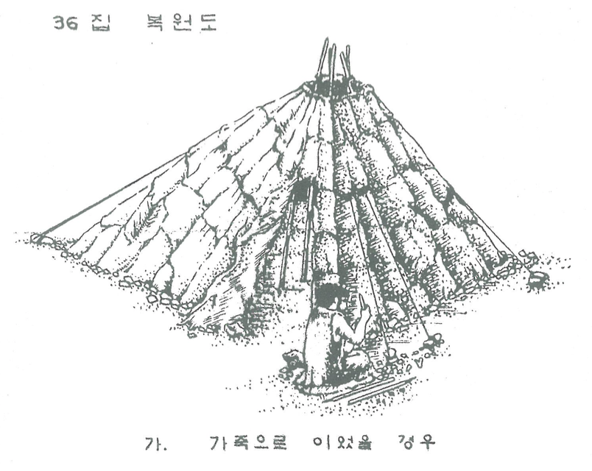
시설물이 있는 유적
Notes:
#14
이러한 기둥자리를 토대로 복원한 사례입니다.

Slide 15
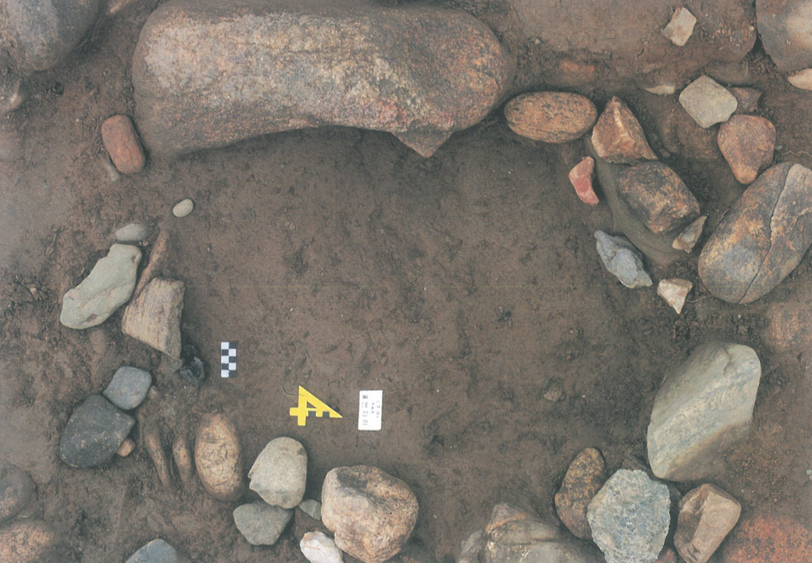
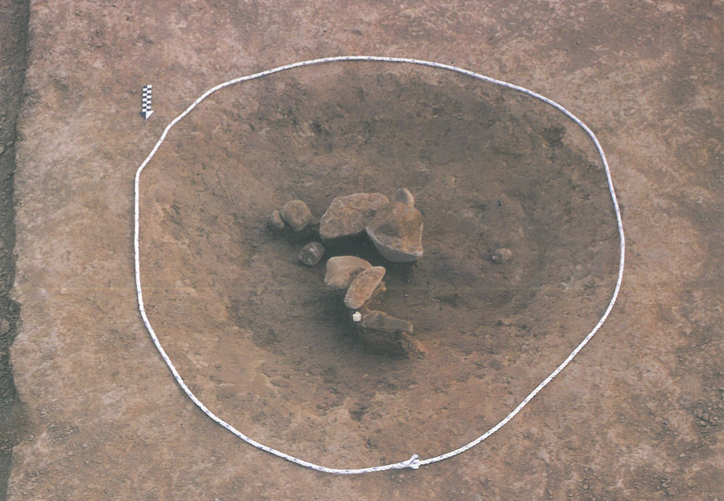
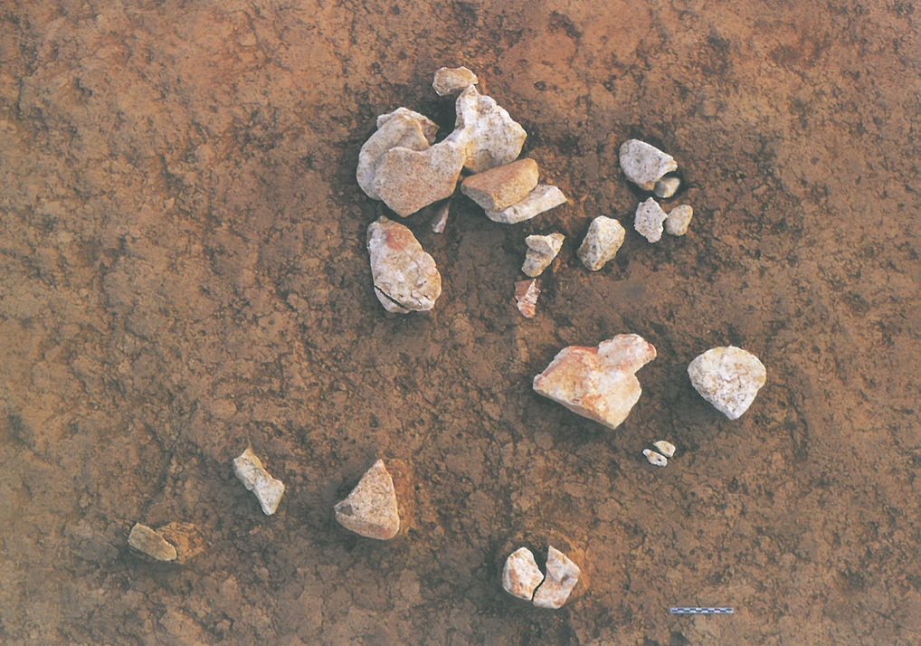
유적 내 화덕자리가 존재하는 경우
창내
용호동
진그늘
Notes:
#15
노지가 발견되는 예도 있습니다. 검게탄 부분이 토양및 유물에서도 확인됩니다. 불은 음식의 조리 및 난방 뿐 아니라 석기제작에도 중요한 역할을 합니다.

Slide 16
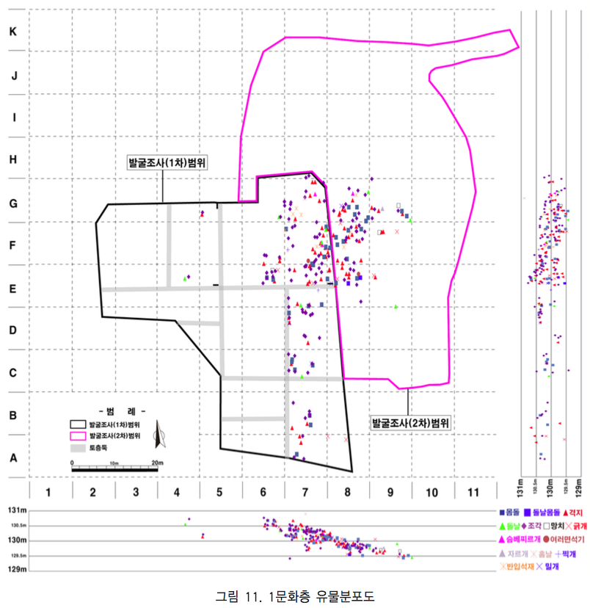
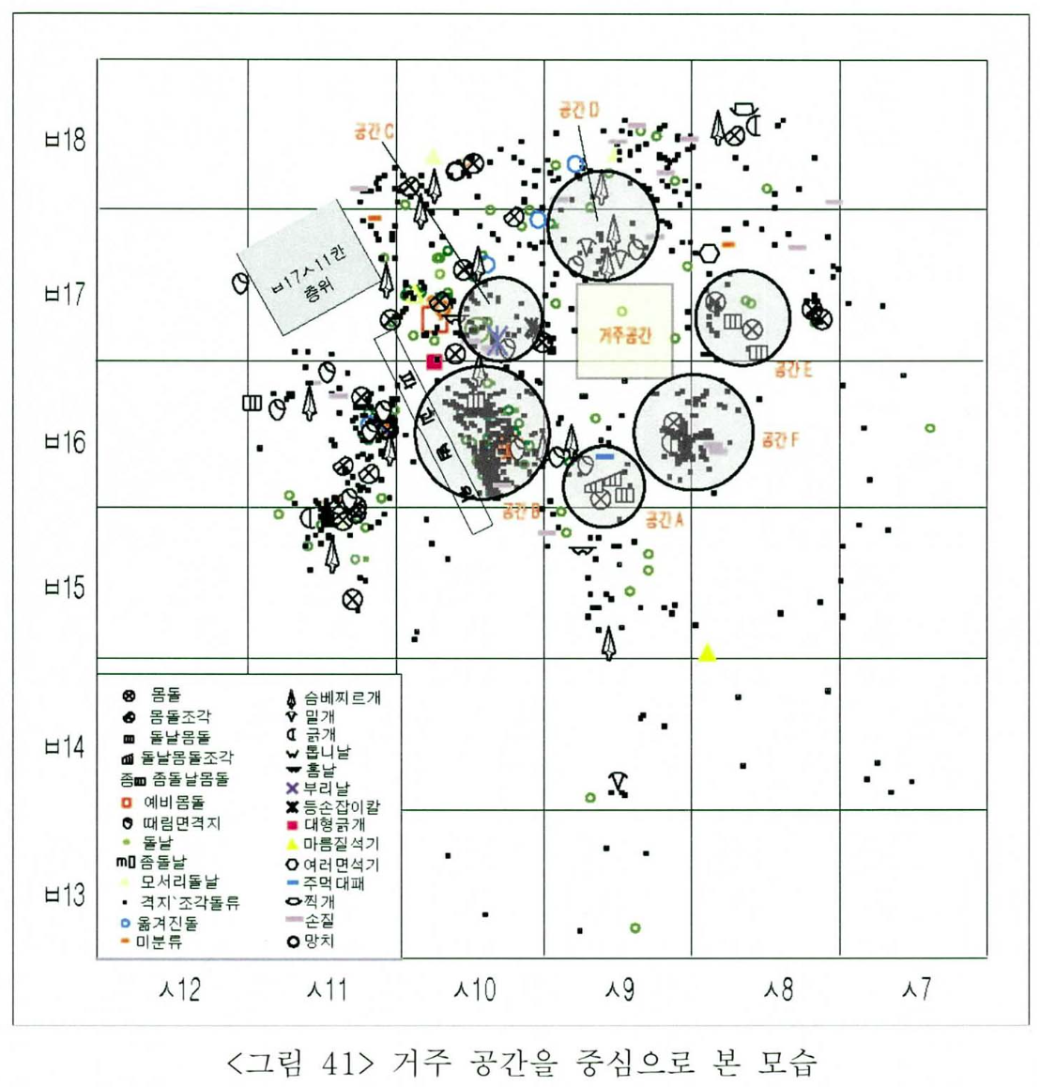
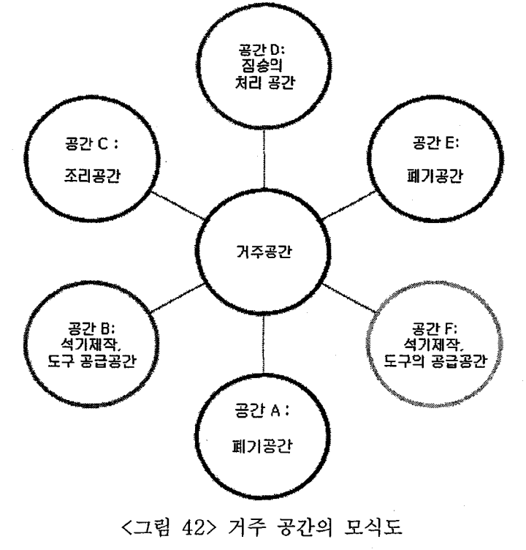
유적 내 석기집중부가 구분되는 경우
송암리 왜실
진그늘
Notes:
#16
유적내 석기 집중부가 구분되는 경우입니다. 유적의 전체 범위중 일정 부분에 석기가 집중출토된 부분이 확인되었습니다. 진그늘유적의 경우 차미애선생님께서 석기집중부에대해 구체적으로 연구를 하셨습니다. 유물이 거의 없는 중간부분을 거주공간으로보고 도구의 구성에 따라 조리공간, 폐기공간 등으로 구분하였습니다.

Slide 17
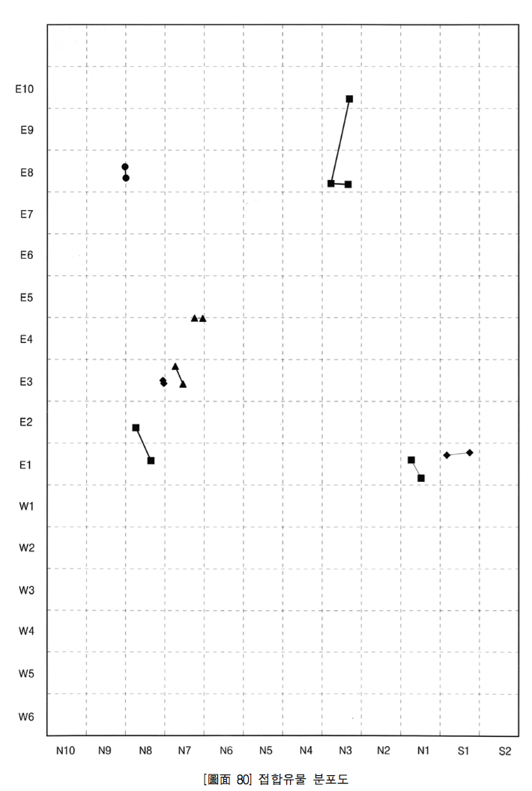
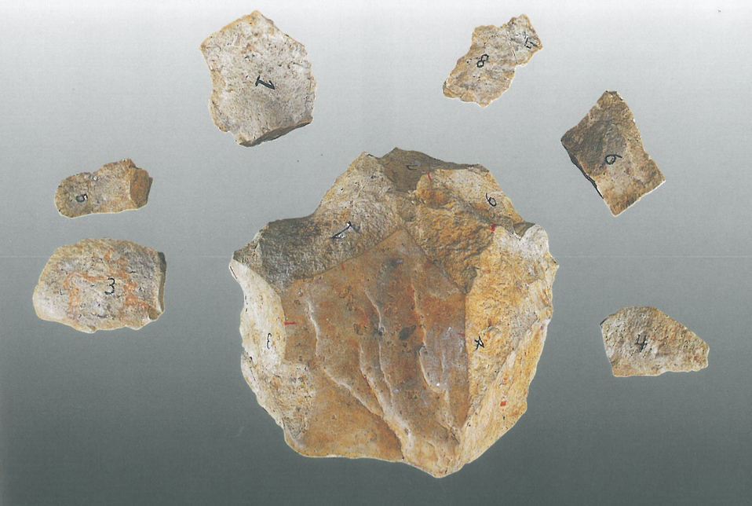
접합석기 출토지점
석장리유적 접합석기
용산동유적
Notes:
#17
접합석기의 분포위치를 통해 석기의 이동 즉 석기제작자의 행동반경을 유주할 수 있습니다.

Slide 18
사례연구
후기구석기 유적 중 보고서 발간 유무, 절대연대 유무, 비교적 상이한 양상을 가진 유적을 선별. 추후 24개 유적으로 확대할 예정
용인 갈담리 유적, 대전 용산동 유적, 송암리왜실 유적, 봉곡 유적
Notes:
#18
본격적인 사례연구로 넘어가겠습니다.
유적은 후기구석기 시대에 속하는 유적을 선별하였습니다. 추후 절대연대 및 보고서 내용등을 고려하여 24개 유적 26문화층으로 확대해서 연구해보고자 합니다.
24유적 중 4개유적 6문화층을 검토하였습니다.
개별사례연구로는 갈담리유적과 용산동 유적 경우를 소개하겠습니다.

Slide 19
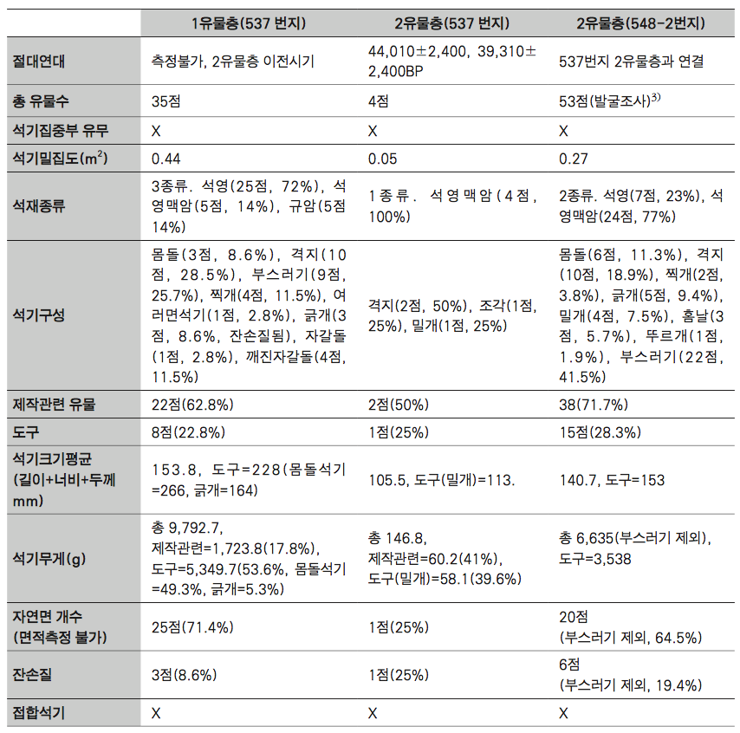
개별사례연구: 갈담리
총 유물수와 단위 면적당 석기밀집도, 석기집중부, 석기 분포의 패턴 부재 ⇒ 비교적 소규모 집단의 일회성 점유(각 유물층) 및 긴 시기차를 두고 같은 지역 재점유(복수의 유물층 존재)
석기구성 ⇒ 한 가지 특정활동이 아닌, 다양한 활동을 하였을 것 . 석기가 무겁고, 고도의 석기제작 증거를 찾아볼 수 없으므로, 유적 점거집단이 도구를 가지고 잦은 이동을 하는 집단으로 보기에는 무리가 있음
Notes:
#19
갈담리는 총 유물수 자체가 적습니다. 유적의 일부만 발굴되어 속단하기어렵지만, 발굴된 부분 내에는 석기집중부, 석기분포 패턴의 부재로 한 문화층 내에서는 비교적 소규모 집단의 일회성 점유를 추론하였습니다. 복수의 층위를 가진것으로 보아 긴 시기차를 두고 재점유되습니다.
석기구성으로 볼때, 거주지처럼 유적내에서 한 가지 특정활동이 아닌 다양한 활동을 하였을 것으로 추정합니다. 유적에 남아있는 석기가 크고 무거우며, 작고 가벼운 석기제작증거를 찾을 수 없으므로 유적점거집단은 도구를 가지고 잦은 이동을 하는 집단으로 보기에는 좀 무리가 있습니다.

Slide 20
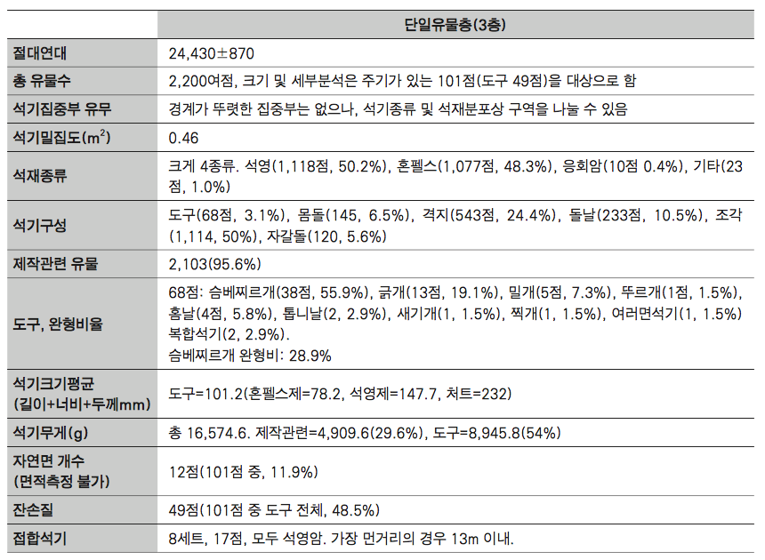
개별사례연구: 용산동
유적이 넓고 총 유물수가 많음, 특정석기의 비율이 높음 ⇒ 대규모 집단의 일회성 점유 혹은 동일집단의 재점유(특정 계절 혹은 목적을 이유로) 하였을 것
석기제작관련 유물이 대부분, 석재분포에서 분포의 패턴확인 가능, 석기의 완형비율, 접합 석기의 존재 ⇒ 도구는 주로 다른 곳에서 사용하고 유적은 석기제작을 목적으로 하였을 것
Notes:
#20
용산동의 경우 유적이 넓고, 총 유물수가 많습니다. 슴베찌르개라는 특정석기의 비율이 구석기 전체 유적중 월등히 많은 편으로, 슴베찌르개와 관련된 특정 생계방식을 가진 집단의 점유로 보았습니다.
석기군 내에는 석기제작관련 유물이대부분이고, 석기의 완형비율 및 접합석기의 존재를 통해 석기제작유적임을 알 수 있습니다.

Slide 21
개별사례연구: 용산동
석재종류에 따른 석기종류 및 크기 차이,돌날(예비소재)존재, 자연면 개수, 잔손질 ⇒ 유적점유집단이 숙련된 석기제작기술(도구의 규격화, 대량화)을 가졌음을 알 수 있다. 또한 도구를 지닌 채 장거리 이동을 할 수 있었을 것
도구 내 슴베찌르개의 비율 ⇒ 유적은 슴베찌르개를 필요로 하는 사냥 및 어로 목적으로 점유되었을 것.
Notes:
#21
또한 석기제작기술을 통해 유적 점유집단이 숙련된 제작기술을 지녔음을 알 수 있고, 도구를 지닌 채 장거리 이동이 가능하였음을 추론할 수 있습니다.
도구 중 슴베찌르개의 비율이 높은 것으로 보아 슴베찌르개를 필요로하는 사냥 혹은 어로를 목적으로 유적이 점유되었으로 생각됩니다.

Slide 22
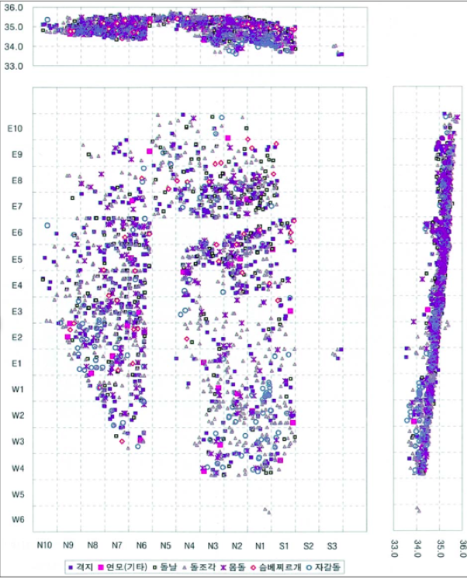
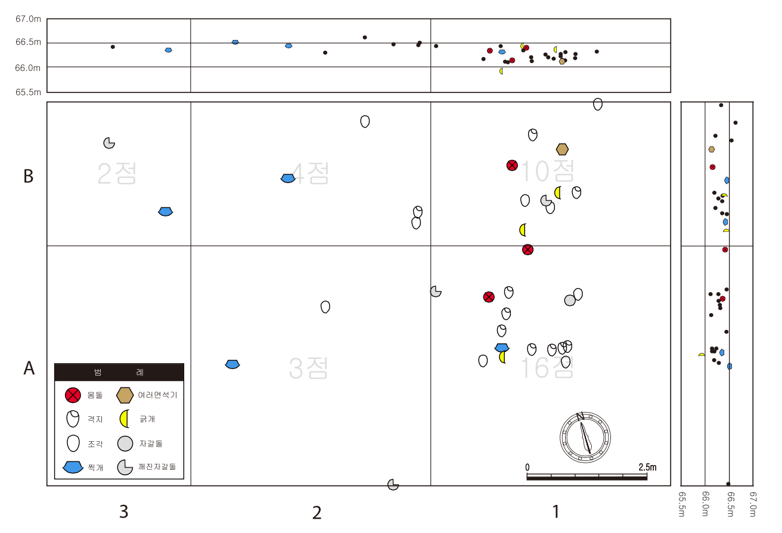
정량적연구의 필요성
밀집?
분산?
갈담리: 0.44
용산동: 0.46
Notes:
#22
이상의 두 유적을 검토할 때 보고서의 평면도를 보고 용산동 유적은 석기가 좀 더 밀집분포한 느낌을 받을 수 있는데요, 석기의 단위 면적당 밀도를 비교해보면 거의 비슷함을 알 수 있습니다.
참고로 용산동 유적의 경우 중간 부분이 비어있는데요, 이부분은 석기가 없는데 아니라 발굴 트렌치 자리입니다.

Slide 23
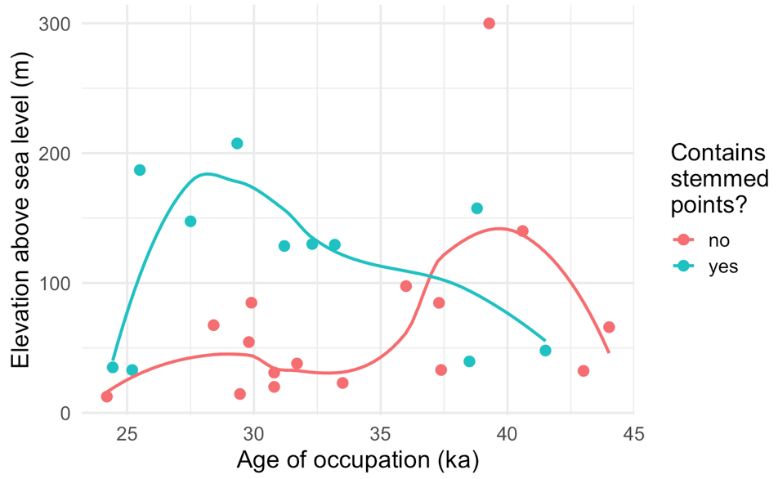
유적입지의 해발고도 변화
총 24개소 (26문화층, n=26)
슴베찌르개를 가진유적의 경우 LGM 이 시작될까지 높은 고도에 입지 => 슴베찌르개의 역할 유추
40-35ka 기점이 됨 => 후기구석기시대 시작시기와 겹침
Notes:
#23
개별유적의 분석 데이터를 바탕으로 복수의 유적을 비교해보았습니다.
후기구석기 전체 유적을 대상으로 각 문화층의 해발고도를 시기별로 나열에 보았습니다. 시기상으로 큰 변화는 보이지 않으나, 후기구석기시대의 지표유물인 슴베찌르개 유무로 유적을 나눠보면 입지의 해발고도에서 차이가 보입니다. 약 4-3만오천년 전 을 기점으로 LGM시기까지 슴베찌르개를 가진 유적은 높은고도를 점유하고, 슴베찌르개가 없는 유적은 낮은 지대를 점유한것으로 볼 수 있습니다. 이를 통해 슴베찌르개의 역할을 유추해 볼 수 있습니다.

Slide 24
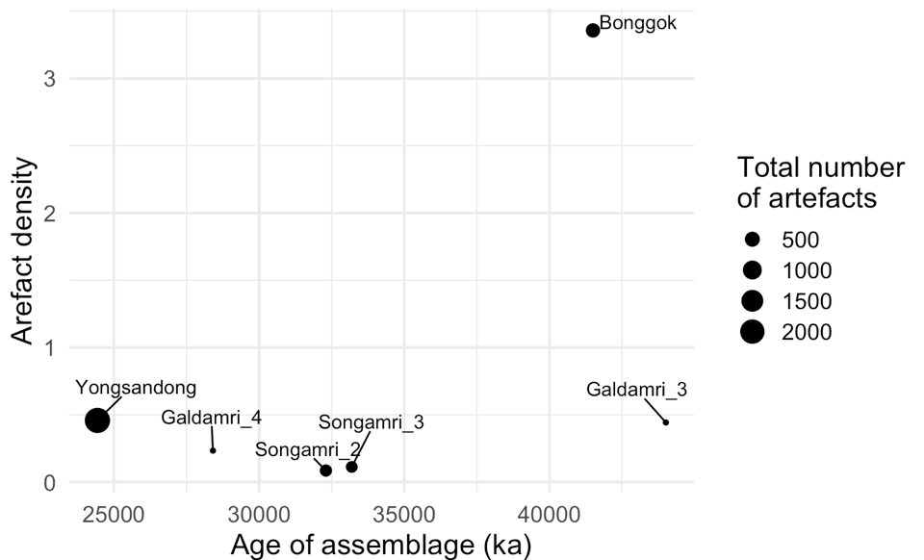
석기의 밀집도
총 4개소 (6문화층, n=6)
시간에 따른 일정한 변화양상을 찾을 수는 없으나, 유적별 석기 밀집양상 즉 유적 점유기간/점유한 인구수/유적성격차이 등을 유추해볼 수 있음
E.g. 용산동유적의 석기수는 봉곡유적보다 많으나, 넓은지역에 분포되어 그 밀집도에서 차이가 남
Notes:
#24
갈담리와 용산동유적의 평면도 비교에서 알 수 있었던 것 처럼, 석기의 밀집도를 수치상으로 분석하는 것이 중요한데요.
시기적 변화양상은 뚜렷하지 않으나 개별유적 비교에 적합할 것 같습니다. 석기집중부를 구분할때도 이 수치를 사용하면 좀 객관적으로 정의내릴수 있을 것 같습니다.
봉곡유적은 유적의 실제 면적 중 극히 일부만 발굴이되어 전체적인 양상을 해석하기에 무리가 있으나, 유적 실제 점유기간이 길었거나, 점유인구가 많았을 것으로 유추해볼 수 것 같습니다.

Slide 25
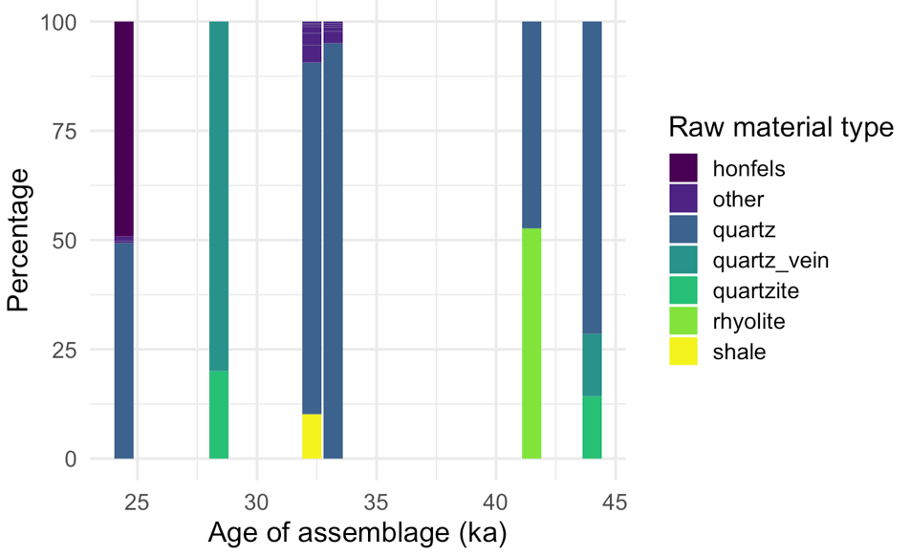
석재사용현황
용산동 갈담리4층 송암리2층-3층 봉곡 갈담리3층
총 4개소 (6문화층, n=6)
유적별 석재 선택 전략을 살펴볼수 있음
E.g. 용산동과 봉곡유적의 경우, 상이한 특성의 석재 2종류를, 석기의 종류에 따라 선택적으로 이용
Notes:
#25
다음은 유적별 석재사용현황입니다.
마찬가지로 시기적 변화양상을 찾을 수는 없었습니다. 석영계 석재는 꾸준히 사용되었습니다. 봉곡유적의 유문암이나 송암리2층의 셰일, 용산동 유적의 혼펠스가 특이할 만한사항이지만 이러한 석재가 모두 격지석기, 돌날석기를 구분없이 만들때 이용되므로 이러한 석재의 차이는 시기성이아닌 석재획득의 용이성과 관련하여 이해야할 것입니다. 용산동과 봉곡의 경우 특정석재를 석기종류에 따라 선택적으로 이용하였는데, 이는 구석기시대 전기와 구별되는 특징입니다.

Slide 26
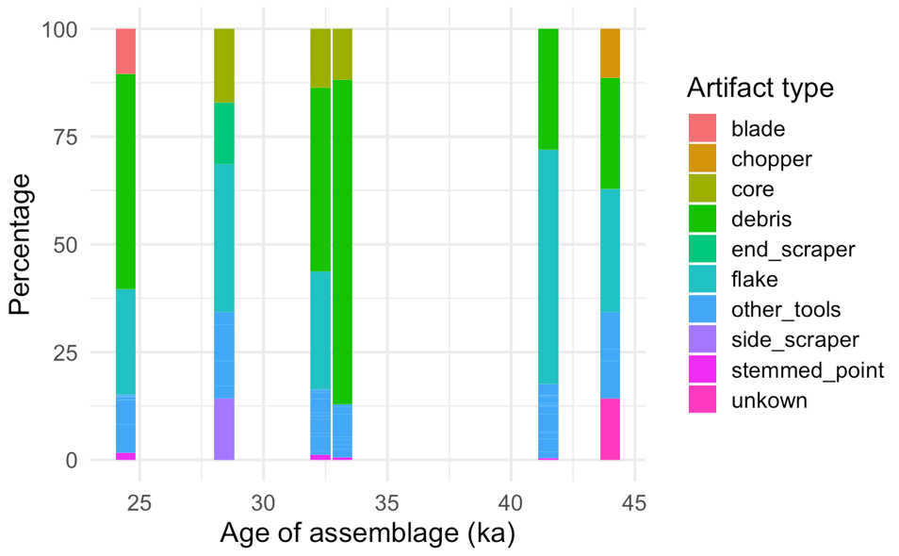
석기구성현황
용산동 갈담리4층 송암리2층-3층 봉곡 갈담리3층
총 4개소 (6문화층, n=6)
유적 내에서 점유집단의 주요 행위를 유추할 수 있음.
E.g. 갈담리 유적은 유물의 종류가 다양하여 유적내에서 다양한 행위가 이루어졌을 것으로 추정됨
Notes:
#26
유적별 석기구성현황입니다.
시기적 변화양상을 찾을 수는 없었으나, 유적내에서 점유집단의 주요행위를 유추할 수 있었습니다.
앞서 언급하였듯이 갈담유적에서는 유물의 종류가 다양하여 유적내에서 다양한 행위가 이루어졌을 것으로 추정됩니다.

Slide 27
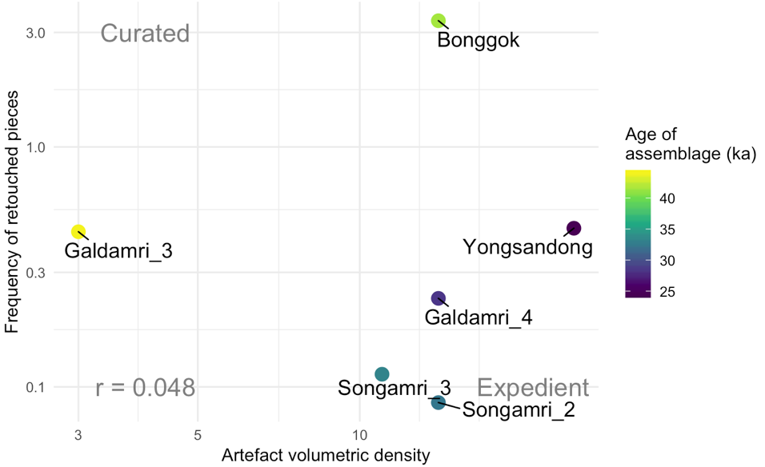
잔손질빈도 및 석기밀도와의 관계
총 4개소 (6문화층, n=6)
잔손질빈도 = 성형석기/총 석기수, 석기밀도 = 석기수/ 면적*지층깊이
낮은잔손질빈도+높은밀도= (expedient) 베이스캠프, 주거지와 같은 곳으로, 비교적 오래 점유하며 다양한 작업을 하였던 곳
Notes:
#27
리엘살바토레와 발톤의 2004년 연구에 의하면 잔손질빈도와 석기밀도의 상관관계는 유적의 전체적인 성격을 가장 잘 알려주는 지표라고 볼 수 있습니다.
여기서 잔손질 빈도는 성형석기를 총 석기수로 나는 것인데, 한국의 구석기 유물정황상 몸돌석기를 제외하였습니다. 석기밀도는 면적당 석기수에 지층깊이를 곱한 것 입니다.
해석방법은 낮은잔손질빈도에 높은 밀도일 수록, 베이스캠프 혹은 주거지의 성격이 강한 것으로 비교적 오래 점유하며 다양한 작업을 하였던 곳으로 볼 수 있습니다.
한국의 경우 3만5천년 이후의 유적에서 주거지 성격이 주로 나타남을 알 수 있습니다.

Slide 28
잔손질빈도 및 석기밀도와의 관계
높은잔손질빈도+낮은밀도 = (curated) 매우 잦은 이동하는 집단에 의해 점유되었던 곳, 혹은 일정한 거주지가 있는 집단의 특정목적을 수행하기 위한 캠프로 사용
35ka 이후로 장기주거지 성격의 유적이 늘어남
Notes:
#28
반대로 높은잔손질 빈도에 낮은 밀도 일수록 매우 잦은 이동을 하는 집단에 의해 점유되었던 곳, 혹은 일정한 거주지가 있는 집단 중 특정목적을 수행하기위해 파견된 소수인원이 머물렀던 캠프의 성격이 강합니다.
마찬가지로 봉곡유적이 조금 특이한 형태인데요, 좀 더 검토가 필요할 것 같습니다.

Slide 29
맺음말
한국의 구석기유적에는 유구/시설물의 흔적이 거의 남아있지 않고, 유물의 종류 또한 석기로 한정되어 유적의 기능 및 공간분석 연구가 제한적임. 대부분 단일유적 위주로 연구가 진행됨
본 연구에서는 대부분의 유적에 적용할 수 있는 분석요소 및 해석방법을 제시하고자 하였음
추후 보고서 작성시 주기기술 및 분석의 틀로 사용할 수 있을 것으로 기대함
정량적분석만으로 유적을 검토하기에는 한계가 있으나, 유적분석 사례가 증가하면, 해석에 기준이 될만한 수치를 구할 수 있을 것으로 기대함
Notes:
#29
지금까지 유적의 공간 및 기능분석을 위한 방법론과 사례연구에 대해 발표하였습니다. 당연히 정성적분석을 간과해서는 안되겠으나, 복수의 유적을 아우를수 있는 객관적이고 정량적인 분석요소가 필요하다는 점을 다시한번 강조하고 싶습니다. 또한 이러한 분석요소들이 추후 보고서작성에도 쓰여지기를 기대합니다.

Slide 30
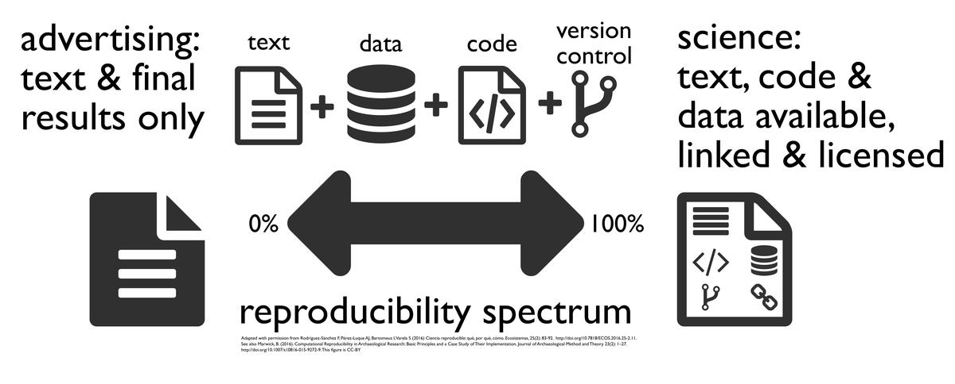
감사합니다.
발표문 요지 분량 제한 문제로 대부분의 표와 참고문헌 중 일부 (보고서 및 도록 )는 요지에서 제외함
Open Science: 연구에 사용된 모든 데이터와 R코드는 Github로 공유 (https://github.com/parkgayoung/KASconference2018)
Marwick, B, d’Alpoim Guedes, J., Barton, C. M., Bates, L. A., Baxter, M., Bevan, A., Bollwerk, E. A., Bocinsky, R. K., Brughmans, T., Carter, A. K., Conrad, C., Contreras, D. A., Costa, S., Crema, E. R., Daggett, A., Davies, B., Drake, B. L., Dye, T. S., France, P., Fullagar, R., Giusti, D., Graham, S., Harris, M. D., Hawks, J., Health, S., Huffer, D., Kansa, E. C., Kansa, S. W., Madsen, M. E., Melcher, J., Negre, J., Neiman, F. D., Opitz, R., Orton, D. C., Przstupa, P., Raviele, M., Riel-Savatore, J., Riris, P., Romanowska, I., Smith, J., Strupler, N., Ullah, I. I., Van Vlack, H. G., VanValkenburgh, N., Watrall, E. C., Webster, C., Wells, J., Winters, J., and Wren, C. D. (2017) Open science in archaeology. SAA Archaeological Record, 17(4), pp. 8-14

